Slide 1

Автоматизированная информационная система управления каршерингом автомобилей

Slide 2


Введение
Задачи работы:
Изучить теоретические основы, стандарты и методологии разработки и сопровождения автоматизированных информационных систем.
Спроектировать структуру базы данных Microsoft Access и архитектуру приложения в Visual Studio с разграничением прав (Администратор/Автовладелец/Пользователь).
Реализовать разные версии продукта и зафиксировать этапы разработки (релизы для разных ролей) в удаленном репозитории GitHub.

Slide 3


Описание автоматизированной системы
В качестве клиентской части выступает десктопное приложение Windows Forms, разработанное в среде Visual Studio на языке программирования C#. Роль сервера данных выполняет реляционная СУБД Microsoft Access.

Slide 4
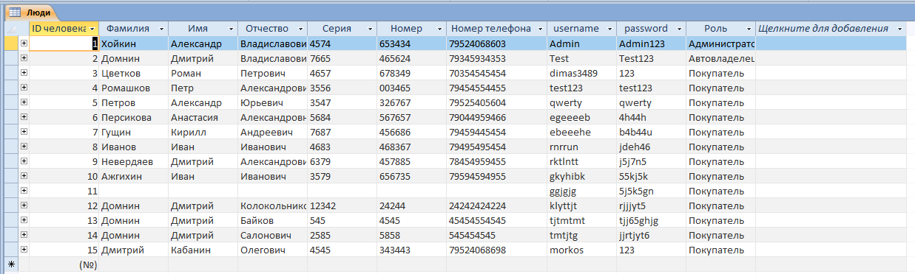
Центральным элементом системы является база данных, состоящая из трех ключевых взаимосвязанных таблиц, обеспечивающих хранение учетных записей, информации о транспорте и фактах аренды
Таблица «Люди». Она предназначена для хранения учетных данных всех субъектов системы.

Slide 5
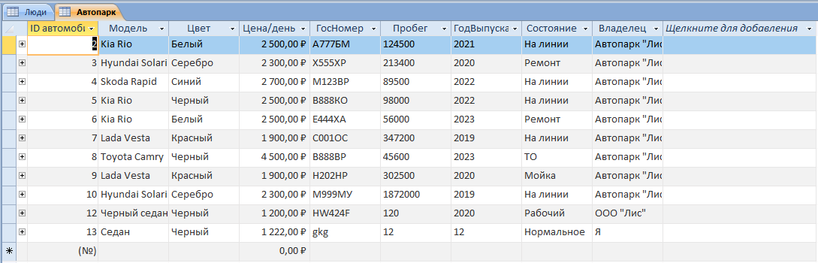
Таблица «Автопарк». Хранит актуальные сведения о транспортных автомобилях компании, доступных для краткосрочной аренды.

Slide 6
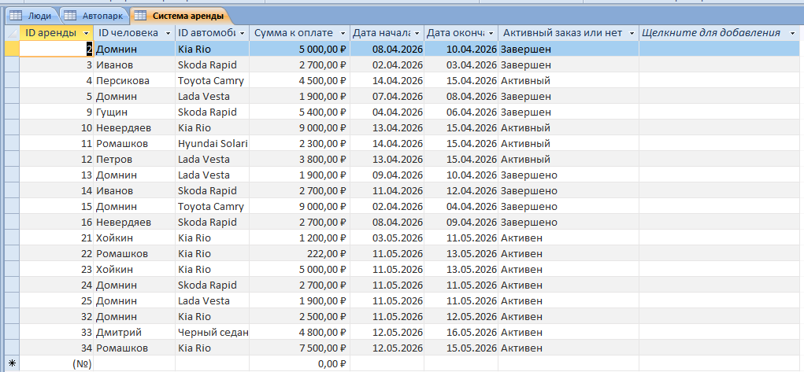
Таблица «Система аренды». Служит для регистрации фактов бронирования и расчета итоговой стоимости транзакций.

Slide 7
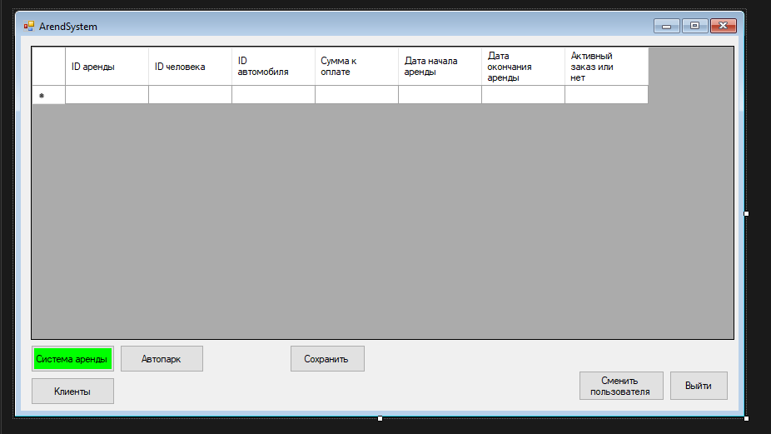
Разграничения прав доступа
Начальный интерфейс пользователя с ролью «Администратор».

Slide 8
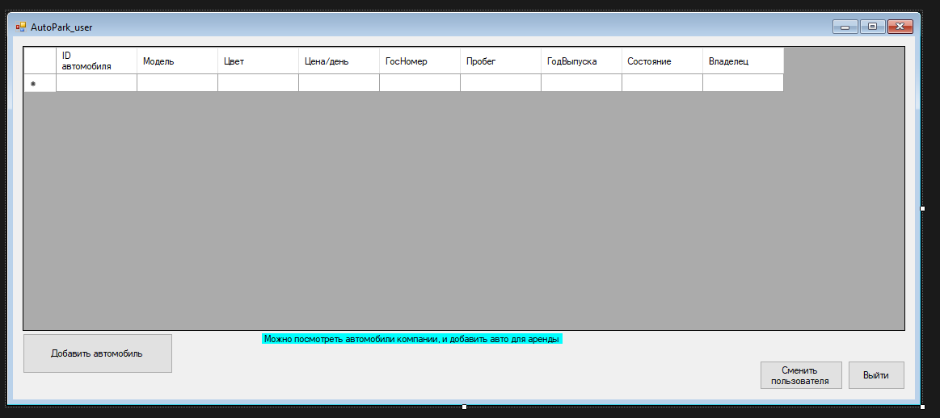
Начальный интерфейс пользователя с ролью «Автовладелец».

Slide 9
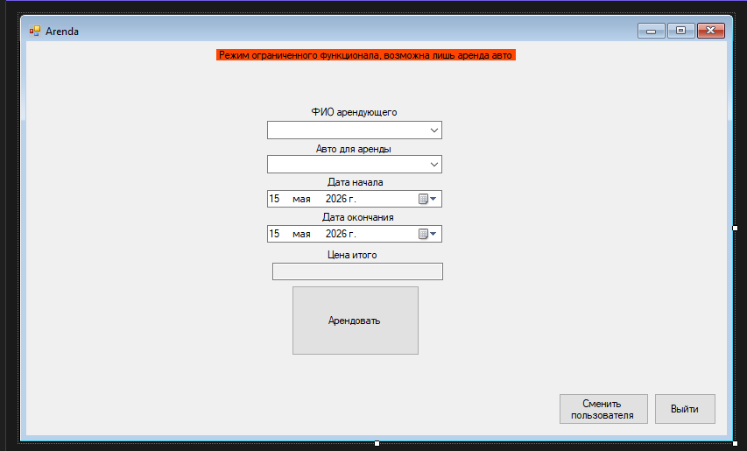
Начальный интерфейс пользователя с ролью «Покупатель».

Slide 10
Реализация перемещения по формам и сохранения данных в БД
При активации управляющего элемента (кнопки перехода) текущий экземпляр формы завершает свою работу с помощью метода this.Close(). Одновременно с этим создается новый объект целевой формы, который присваивается соответствующей переменной, после чего визуализируется на экране посредством метода Show().

Slide 11
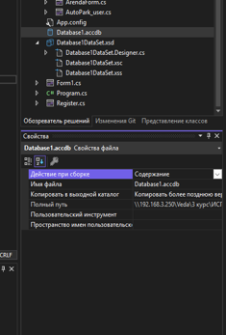
Сохранение данных в БД
Чтобы сохраненные данные обновлялись даже после перезапуска приложения, в свойствах базы данных в параметре «Копировать в выходной каталог» был включен пункт «Копировать более позднюю версию», благодаря чему при каждом

Slide 12
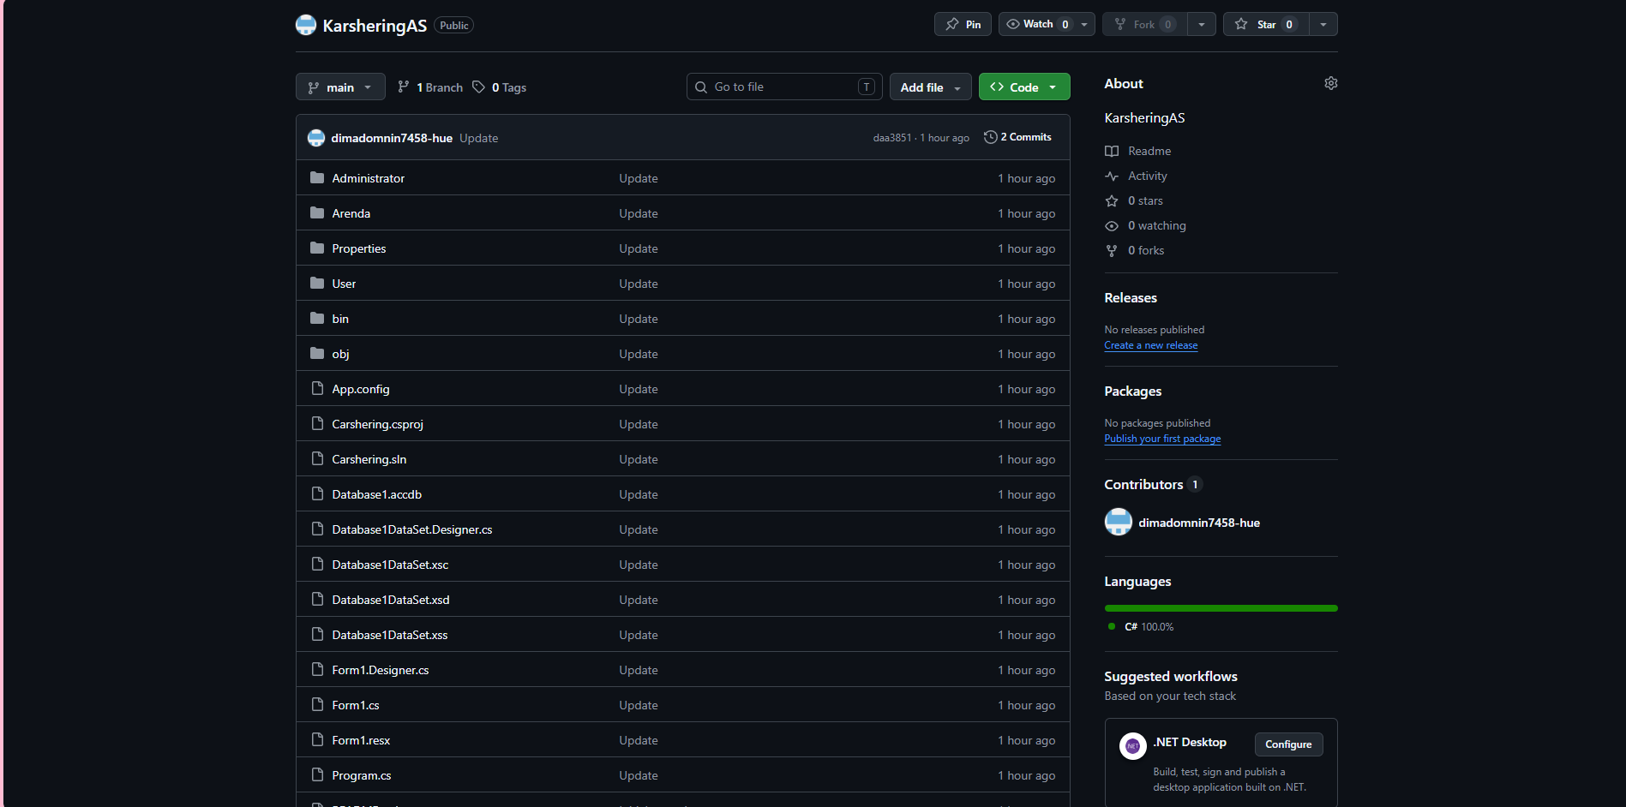
Использование системы контроля версий Git и сервиса GitHub

Slide 13
Спасибо за внимание

